Slide 1
גידול בעלי חיים במשקים חקלאיים
קריסטינה שורץ
קריית חינוך למדעים, רחובות

Slide 2
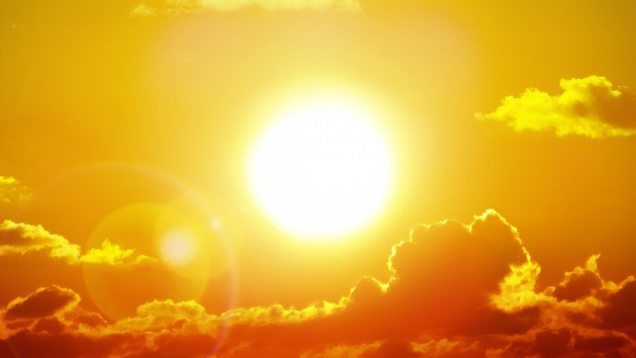
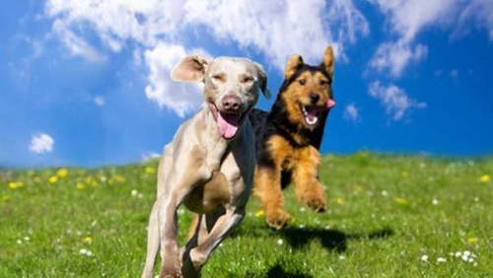
מקורות החום של הגוף
חום חיצוני
חום מטבולי
חום הנקלט מהסביבה.
חום פנימי הנפלט בתהליך הנשימה התאית ובתהליכי חילוף חומרים נוספים המתרחשים בתא.

Slide 3
מאזן חום
על מנת שפעולות החיים יתקיימו באופן תקין, טמפ' הגוף של היצורים החיים חייבת להישמר בטווח ערכים צר.
החום הפנימי הנוצר בגוף והחום החיצוני הנקלט מהסביבה
החום הנפלט לסביבה

Slide 4
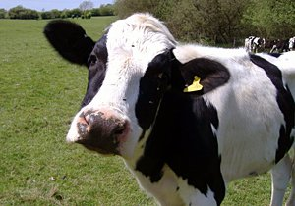
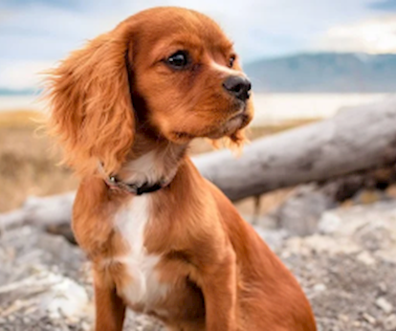
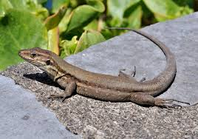
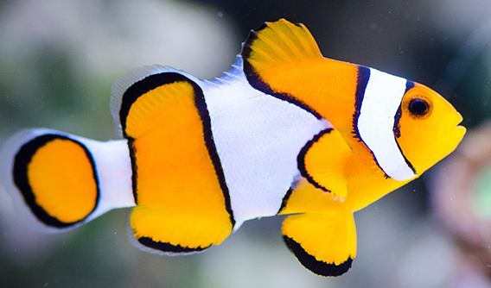
בעלי חיים נבדלים זה מזה ביכולם לווסת את טמפ' הגוף
הומיאותרמיים (אנדותרמיים)
בעלי חיים שבגופם קיימים מנגנונים משוכללים לוויסות הטמפ'. לכן, טמפ' גופם קבועה.
קצב חילוף החומרים שלהם מהיר והם מייצרים הרבה חום מטבולי, המספק אנרגי לחימום הגוף. מכיוון שמקור החום העיקרי שלהם הוא פנימי, הם נקראים אנתורמיים (אנדו – פנימי, תרמי – חום).
פויקילותרמיים (אקטותרמיים)
בעלי חיים שאין בגופם מנגנונים משוכללים לוויסות הטמפ'. לכן טמפ' גופם משתנה, והיא מושפעת מטמפ' הסביבה.
הם מווסתים במידה מסוימת את טמפ' גופם בעיקר באמצעות מנגנונים התנהגותיים.
קצב חילוף החומרים שלהם איטי, והם מייצרים מעט חום מטבולי. מכיוון שמקור החום העיקרי שלהם הוא חיצוני הם נקראים אקטותרמיים (אקטו – חיצוני, תרמי – חום).

Slide 5
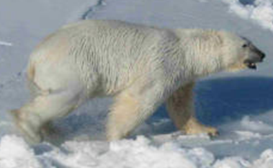
יתרונות וחסרונות בהומיאותרמיה
יתרונות:
יכולת לפעול בסביבה חמה מאוד או קרה מאוד.
יכולת לפעול ביום ובלילה, בקיץ ובחורף.
חסרונות:
צריכים לאכול כמויות מזון גדולות הרבה יותר מאשר בע"ח פויקילותרמיים, מכיוון שהם צריכים לקיים קצב חילוף חומרים (מטבוליזם) גבוה.

Slide 6
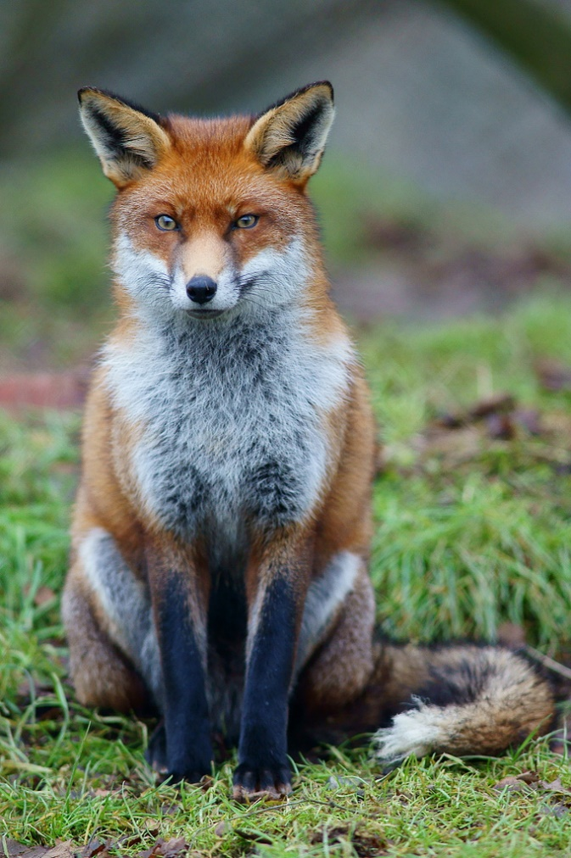
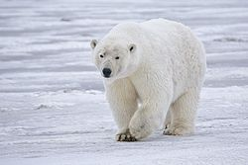
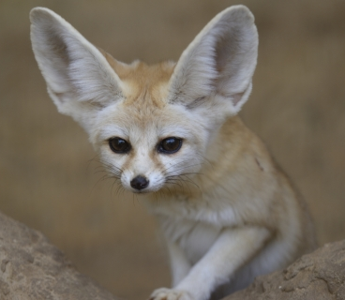
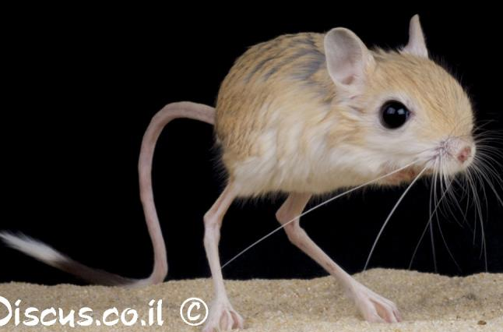
מנגנונים לשמירה על טמפ' הגוף בבע"ח הומיאותרמיים
מנגנונים מבניים
בסביבת חיים קרה
שכבות מבודדות (פרווה, שומן, נוצות)
גוף גדול יחסית
פרווה כהה (לעיתים הפרווה הפנימית – דב קוטב)
בסביבת חיים חמה
איברים פריפריאליים גדולים (אוזניים, כפות רגליים)
גוף קטן יחסית
פרווה בהירה
פרווה מבודדת

Slide 7
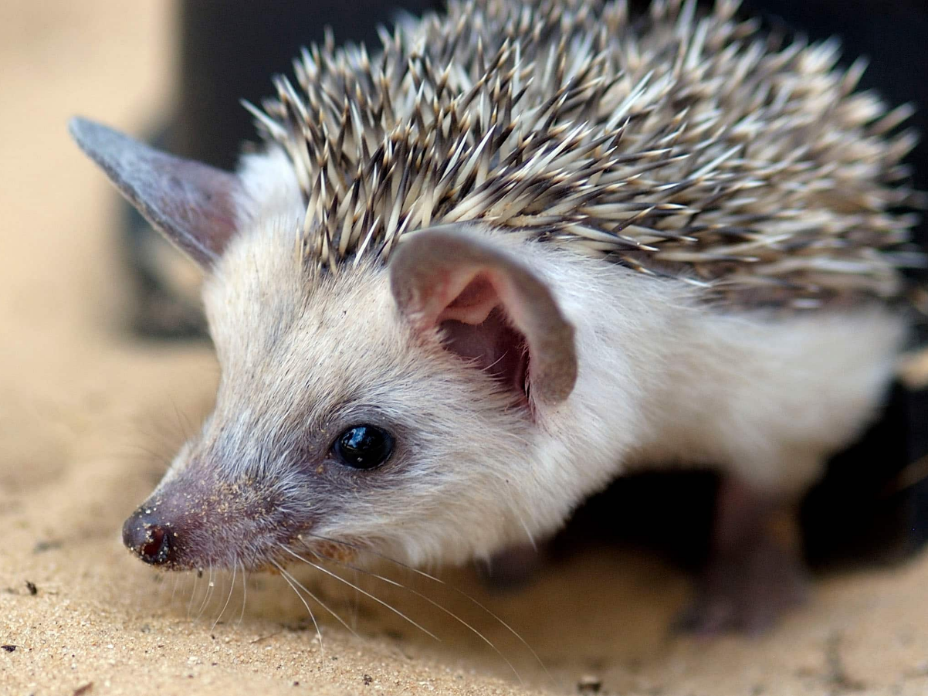
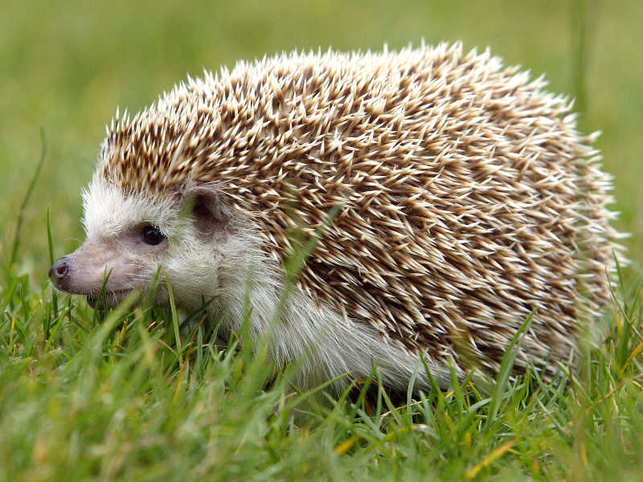
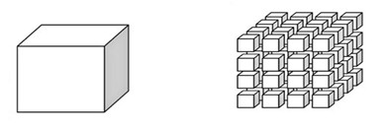
היחס בין שטח הפנים לנפח
ככל שהגוף קטן יותר כך היחס בין שטח הפנים לנפח גדול יותר.
ככל שיחס זה גדול יותר כך מעבר החום מן הסביבה החיצונית לגוף ומן הגוף אל הסביבה החיצונית מהיר יותר.
כלומר,
בע"ח קטן מתקרר מהר יותר מבע"ח גדול.
לדוגמה: קיפוד מדבר וקיפוד מצוי

Slide 8
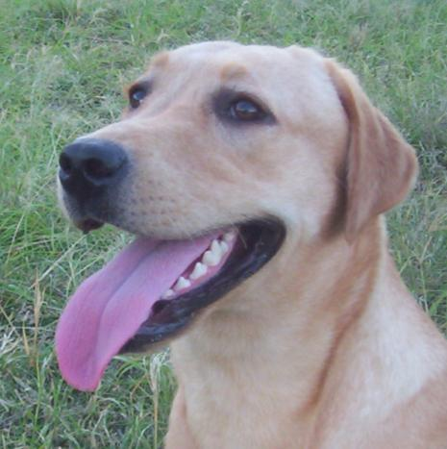
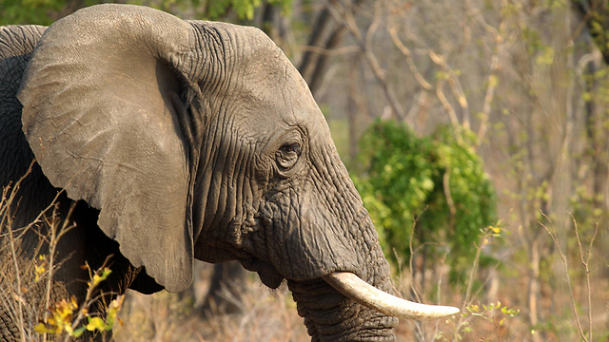
מנגנונים לשמירה על טמפ' הגוף בבע"ח הומיאותרמיים
מנגנונים פיזיולוגיים
בסביבת חיים קרה
רעד שרירים
צמצום כלי דם היקפיים
הפרשה מוגברת של אדרנלין
בסביבת חיים חמה \ פעילות גופנית
הזעה
הרחבת כלי דם היקפיים
הלחתה
נפנוף אוזניים
רקיקה – דבורים

Slide 9
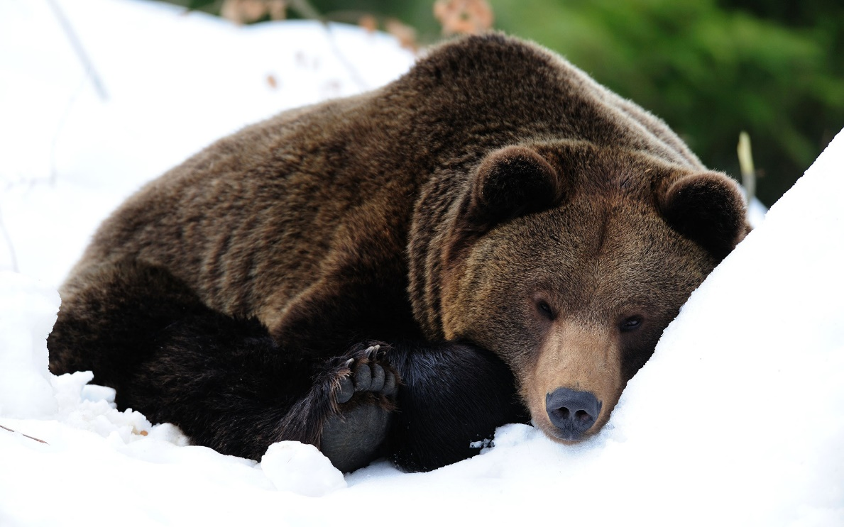
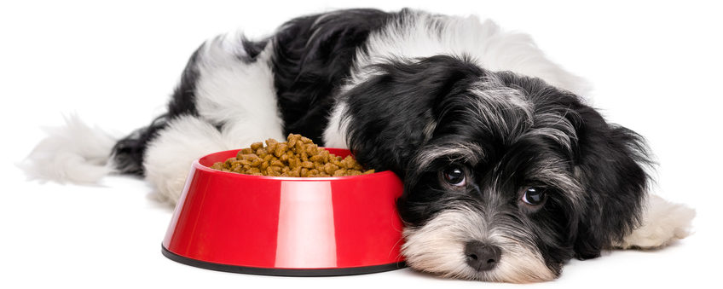
מנגנונים לשמירה על טמפ' הגוף בבע"ח הומיאותרמיים
וויסות המטבוליזם – חילוף חומרים
בסביבת חיים קרה
בחורף אוכלים יותר ומעלים את קצב המטבוליזם שלהם. בדרך כלל הם מייצרים יותר חום מטבולי לחימום הגוף. דרך נוספת להעלות את קצב חילוף החומרים היא לנצל מאגרי שומן.
בסביבת חיים חמה \ בפעילות גופנית
קצב המטבוליזם יורד, וכך כמות החום הנוצרת קטנה יותר. בע"ח אוכלים פחות.

Slide 10
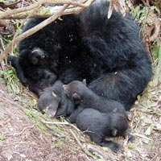
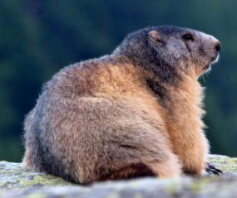
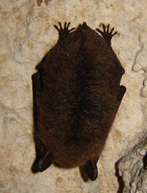
חריפה
דובה שחורה וגוריה בתרדמה.
מרמיטה לפני תקופת החריפה.
הבטן השמנה מעידה על צבירת שומן. שישמש אותה בעת התרדמה.
עטלף שבתרדמה כשהוא צמוד לקיר מערה.
מספר מיני יונקים ועופות החיים באזורים מושלגים שוקעים בתרדמת חורף – חריפה.
בעת החריפה פעילות בע"ח מינימלית, קצב הלב וקצב פעילות מטבולית יורדים מאוד. טמפ' גוף צונחות. הגוף מנצל את מאגרי השומן שנצברו לפני החורף. החריפה אופיינית בעיקר לבע"ח קטנים.

Slide 11
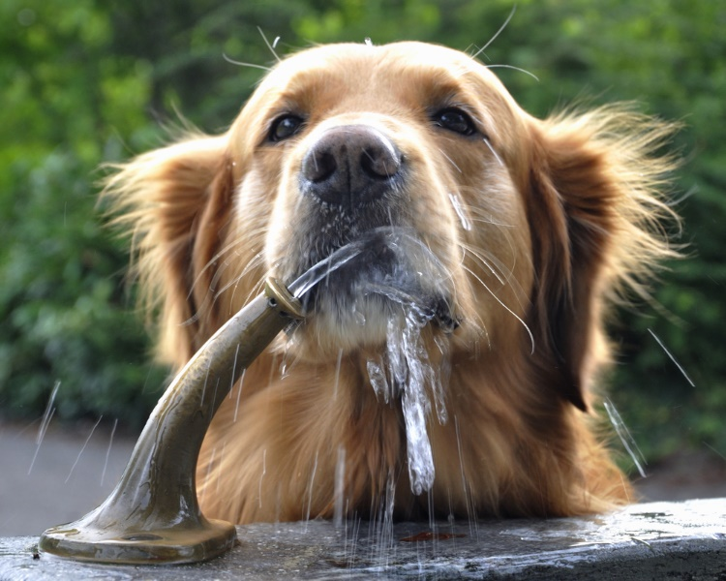
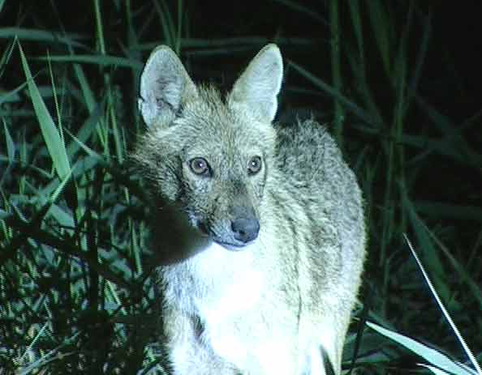
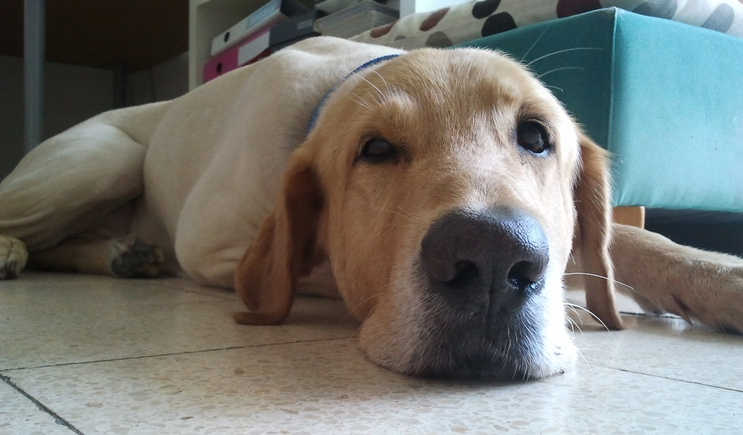
מנגנונים לשמירה על טמפ' הגוף בבע"ח הומיאותרמיים
מנגנונים התנהגותיים
בסביבת חיים קרה
פעילות בשעות היום.
חשיפה לשמש.
תרדמת חורף.
בסביבת חיים חמה
פעילות בשעות הלילה.
הסתתרות בצל.
שנת קיץ.
שכיבה על רצפה קרה.
ליקוק הגוף.
שתיית מים בכמות גדולה.

Slide 12
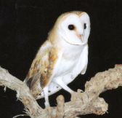
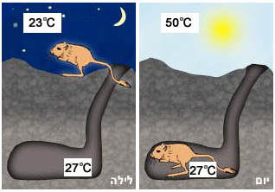

Slide 13
השפעת גורמי אקלים על ויסות חום
רוח – מקטינה את הצורך בקירור הגוף. מייבשת את הזיעה ומסלקת באופן יעיל יותר את אדי ההלחתה, ולכן מסייעת בקירור הגוף.
לחות – מגדילה את הצורך בקירור הגוף. כאשר האויר לח יכולת האידוי קטנה ולכן איבוד החום על ידי הפיכת הנוזלים לאדים פחות יעילה.
טמפ' הסביבה – כאשר טמפ' הסביבה גבוהה יותר, הגוף מתקשה לאבד חום לסביבה.

Slide 14
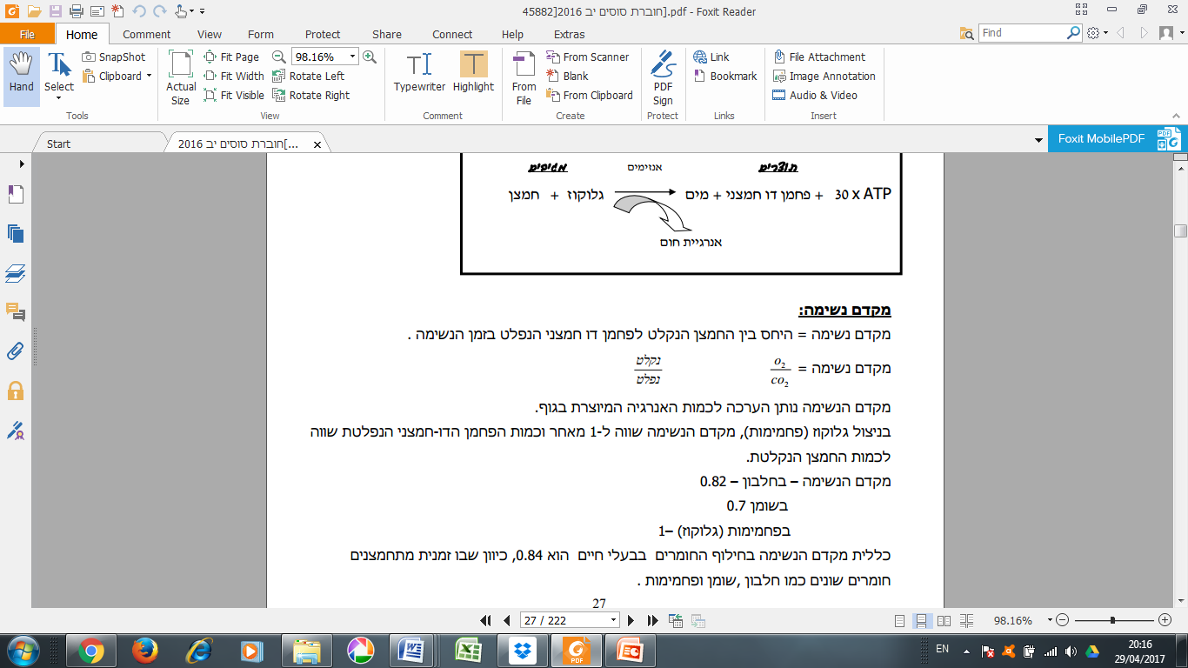
מקדם נשימה
היחס בין החמצן הנקלט לפחמן הדו החמצני הנפלט בזמן נשימה.
אדם נינוח פולט 80 מולקולות פד"ח לכל 100 מולקולות של חמצן הנקלט (מקדם נשימה 0.8).
מקדם נשימה בפירוק שומן בתאים – 0.7
מקדם נשימה בפירוק חלבון בתאים – 0.82
מקדם נשימה בפירוק פחמימות - 1

Slide 15
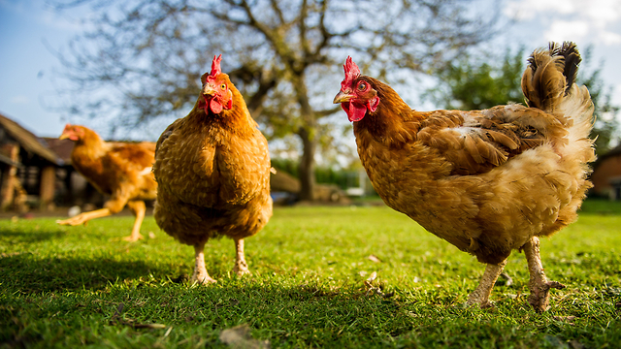
ויסות חום בבע"ח משקיים - עופות
עופות – בע"ח הומיאותרמיים – חילוף חומרים גבוה וייצור חום מוגבר.
אין בלוטות זיעה ולכן שחרור החום נעשה ע"י הלחתה באמצעות הרעדה של החלק העליון של הגרון וקרקעית הפה.

Slide 16
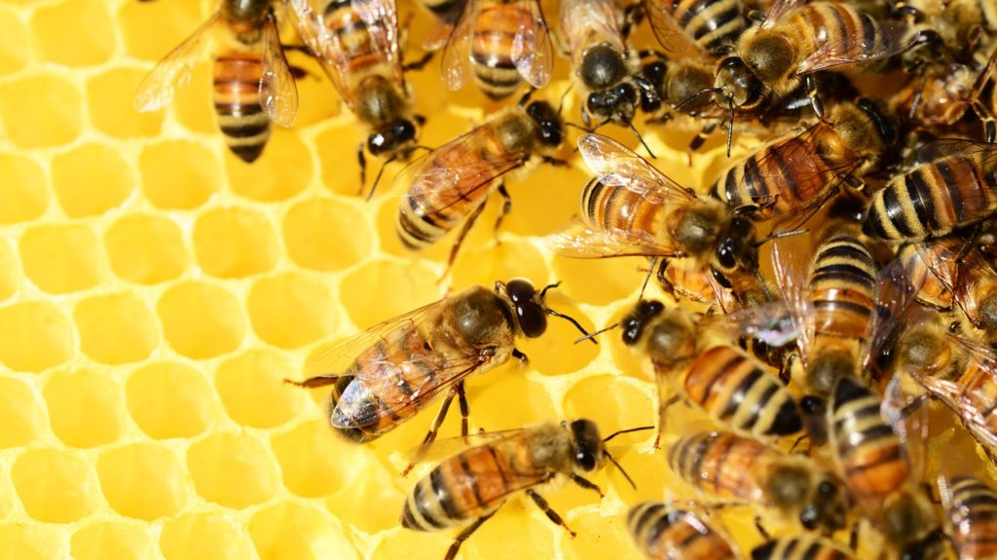
ויסות חום בבע"ח משקיים - עופות
דבורים הם בע"ח פויקילותרמיים.
במזג אויר קר – הפעלת שרירי החזה בקצב גבוה מבלי להניע את הכנפיים והרגליים. פעילות מינימלית בחורף.
במזג אויר חם – קירור הכוורת על ידי יצירת משאבי רוח ואידוי מים על ידי רקיקה

Slide 17
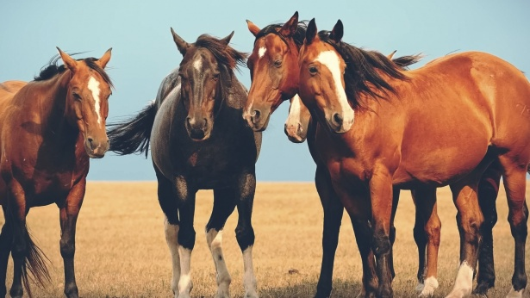
ויסות חום בבע"ח משקיים – בקר, צאן, סוסים, כלבים
בעלי חיים הומיאותרמיים.
במזג אויר חם:
סוסים ובני אדם מתקררים באמצעות הזעה.
כלבים, בקר וצאן מתקררים באמצעות הלחתה.

Slide 18
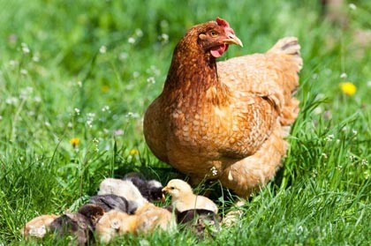
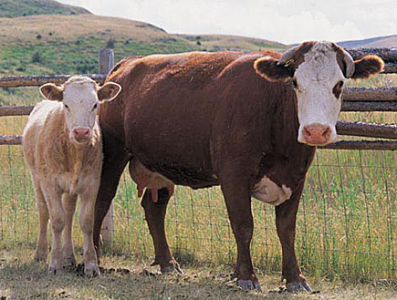
גדילה ועקומת גדילה
גדילה:
עליה בגובה, רוחב, היקף ומשקל גוף. מתבטאת בשינוי בהרכב הגוף, מבנה ויכולות בע"ח.
תנאים לגדילה מיטבית:
מזון, מים, תנאי חיים מתאימים ומיטביים.
עקומת גדילה:
משורטטת על פי משקל הגוף.
לקצב הגדילה משמעות כלכלית רבה – מאמץ רב מושקע כדי למצוא את הגזע והתנאים אשר יביאו לקבלה מהירה של בע"ח המוכן לשיווק \ בוגר אשר מתחיל ביצור מוקדם של תוצרת חקלאית (ביצים, חלב)

Slide 19
גורמים המשפיעים על גדילת בע"ח
אנרגיה מהמזון
טמפ' סביבה
הזנה
אנרגיה לצורכי קיום
אנרגיה לגדילה
ויסות טמפ'
חילוף חומרים
פעילות

Slide 20
גורמים המשפיעים על גדילת בע"ח – טמפ' סביבה
טמפ' סביבה נמוכה
טמפ' סביבה גבוהה
טמפ' גוף יורדת
טמפ' גוף עולה
הפעלת מנגנונים לשמירה על טמפ' הגוף
הפעלת מנגנונים לשמירה על טמפ' הגוף
אנרגיה מושקעת ביצור חום ובמניעת איבוד חום לסביבה
פחות אנרגיה מושקעת ביצרנות
אנרגיה מושקעת בהקטנת ייצור חום ובאיבוד חום לסביבה

Slide 21
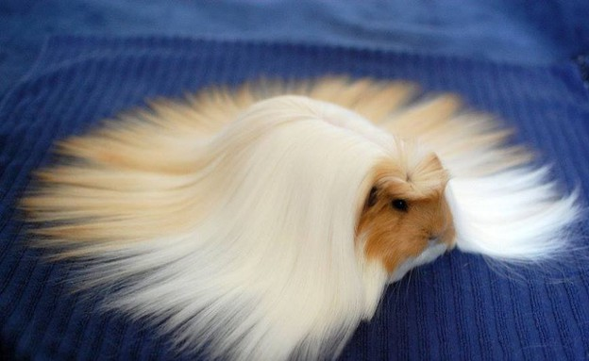
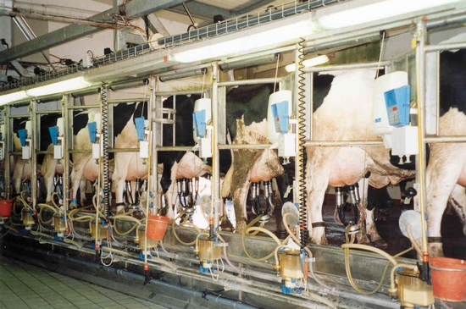
תנאי האקלים משפיעים על...
פריון – טמפ' גבוהה פוגעת בייצור תאי זוויג.
מבנה וצפיפות נוצות ופרווה.
ייצור – חלב \ ביצים ועוד.
טמפ' לא מתאימה = הפסד תוצרת = הפסד כספי לחקלאי

Slide 22
החקלאי משקיע משאבים בוויסות טמפ'
המטרה עקיפה – ממטרות על גגות מבנה.
תנאי האכלה מתאימים
מניעת צפיפות
הקפדה על כמות מספקת של מים לשתייה
תנאי סביבה קרירים – מבנים מוצלים, ערפול, מאווררים
המטרה ישירה – בע"ח מקבל מקלות מספר פעמים ביום
במזג אויר חם:

Slide 23
החקלאי משקיע משאבים בוויסות טמפ'
במזג אויר קר:
מזון עשיר באנרגיה – חלק גדול ממנה מושקע לחימום הגוף
חימום המבנים לפי הצורך – תנורים, מנורות חימום
מבנים מוגנים – סגורים, קירות, הגנה מפני גשם

Slide 24
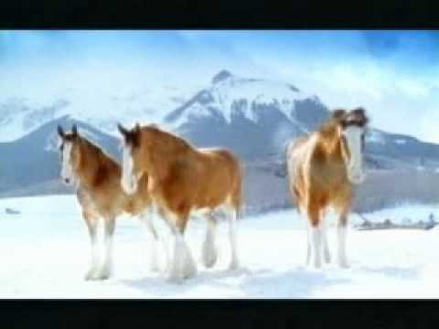
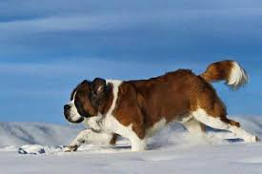
החקלאי משקיע משאבים בוויסות טמפ'
בחירת גזע מתאים – לא כל בע"ח יכול להתקיים בכל מזג אויר.
חשיפת בע"ח לתנאי אקלים ולהרגילו אליו.
יצירת זנים עמידים באמצעות הכלאות.

Slide 25
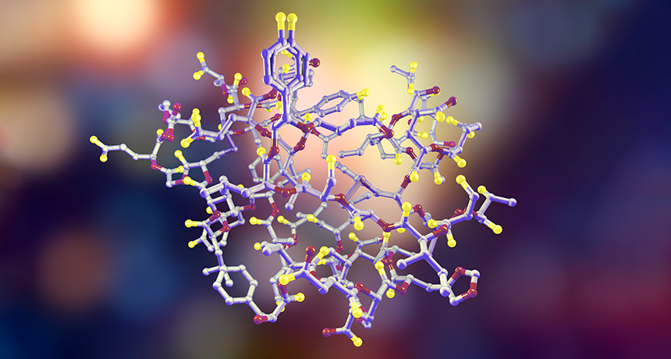
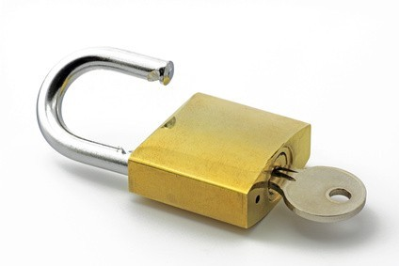
תפקיד ההורמונים בגדילת חיות משק
הורמון:
תרכובת כימית המשמשת לתקשורת בין תא אחד לתאים אחרים.
מטרתו להעלות או להנמיך את רמת הפעילות של כלל הגוף או של איברים מסוימים.
ההורמונים מועברים על ידי הדם, מגיעים לכל התאים אבל משפיעים רק על תאי המטרה שלהם.

Slide 26
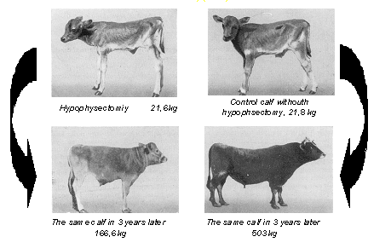
הורמון גדילה – מעורר תהליכים בגוף בע"ח כמו חלוקת תאים, גדילת עצם, ייצור של חלבונים ועוד.
עגל ללא היפופיזה - 21.6 ק"ג
עגל עם היפופיזה - 21.8 ק"ג
אותו העגל 3 שנים מאוחר יותר- 166.6 ק"ג
אותו העגל 3 שנים מאוחר יותר – 503 ק"ג

Slide 27
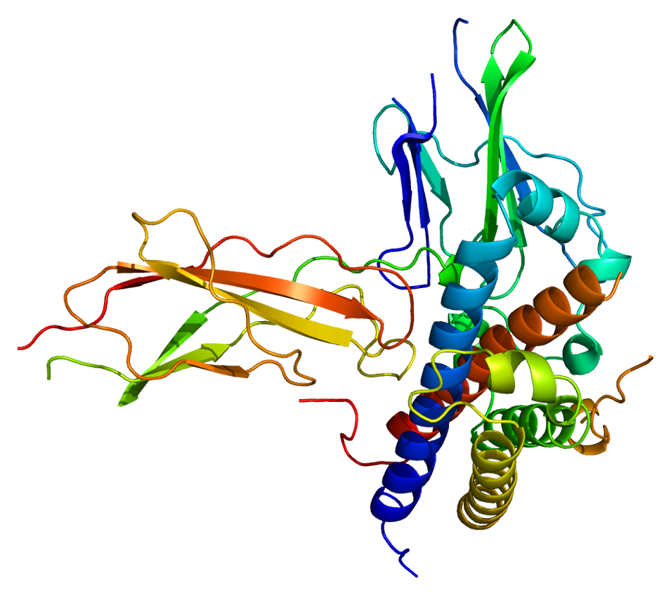
שימוש בהורמון גדילה כיום
בארה"ב חוקי להשתמש בהורמון גדילה רק בפרות המפיקות חלב. יש איסור לטפל בהורמון גדילה בפרות כמקור לבשר. נושא זה נמצא בדיון בשנים האחרונות.
בישראל יש איסור גורף לטפל בבקר בהורמון גדילה.

Slide 28
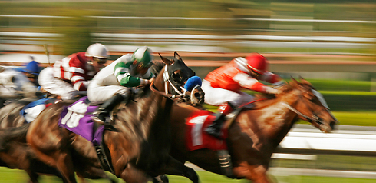
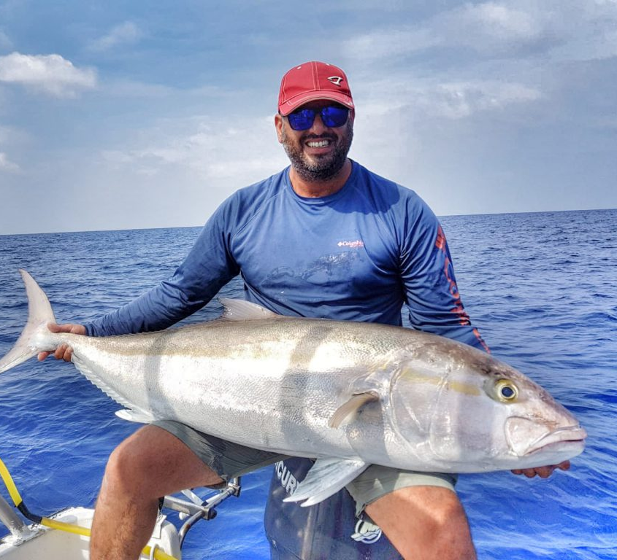
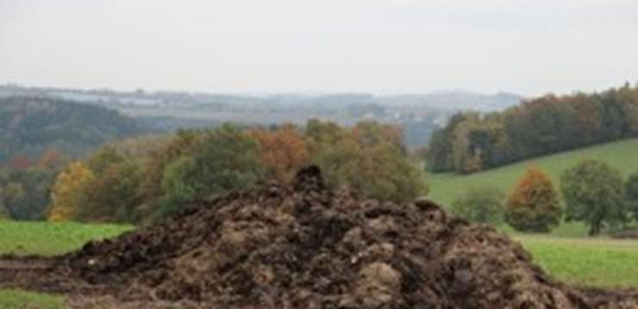
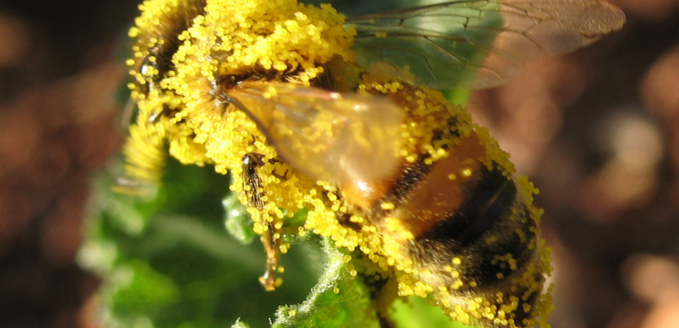
מטרות נוספות לגידול בע"ח במשק חקלאי
בקר וכבשים – אספקת עורות וצמר.
עופות – נוצות.
בקר וכבשים – זבל אורגני.
דבורים – האבק גידולים וייצור דבש.
תרבות ושעות פנאי – דיג, תחרויות כלבים, מרוצי סוסים, טיולי רכיבה.

